Slide 1

Arbeits- und Gesundheitsschutz
Hyperlink zum Bild

Slide 2

Hyperlink zum Bild
Arbeits- und Gesundheitsschutz
Die Fürsorgepflicht des Unternehmens schließt ein, dass alle Mitarbeitenden im Rahmen von Unterweisungen über potenzielle Gefährdungen aufzuklären sind, um sie vor Arbeitsunfällen, Berufskrankheiten und arbeitsbedingten Gesundheitsgefahren zu schützen.
Daher ist eine gute Kommunikation über den Arbeitsschutz wesentliche Voraussetzung für eine gute Arbeitsschutzorganisation.
Jeder Vorgesetzte und Aufsichtführende trägt die Verantwortung für die Unfallverhütung. Diese Verpflichtung besteht auch dann, wenn der Unternehmer ihm nicht ausdrücklich die Aufgabe für die Verhütung von Unfällen zu sorgen, übertragen hat.

Slide 3

Gesetzliche Unfallversicherung
Alle Beschäftigten der NOVOTERGUM sind gesetzlich versichert bei:
BGW
Berufsgenossenschaft für Gesundheitsdienst und Wohlfahrtspflege
Pappelallee 33/35/37
22089 Hamburg

Slide 4
Gesetzliche Unfallversicherung
Arbeitnehmer sind durch die gesetzliche Unfallversicherung abgesichert bei
einem Arbeitsunfall
einer Berufskrankheit
einem Wegeunfall
Nicht versichert sind
private Aktivitäten im Betrieb
Unfälle bei Abweichungen vom Weg zwischen Wohnung und Arbeitsplatz oder längerer Unterbrechung des Weges, außer bei Fahrgemeinschaften oder zur Unterbringung von Kindern

Slide 5
Berufskrankheit, Arbeits- oder Wegeunfall
Voraussetzung für die Anerkennung
Der Unfall oder die Erkrankung muss mit der betrieblichen Tätigkeit zusammenhängen.
Verletzte und Erkrankte haben sich sofort in ärztliche Behandlung zu begeben – möglichst bei einem Durchgangsarzt – und umgehend den Arbeitgeber zu kontaktieren.
Arbeitsunfall: Unfallanzeige ab einer Ausfallzeit von mehr als drei Tagen. Bei Arbeitsunfällen mit Todesfolge muss die Unfallanzeige sofort ausgestellt werden. Auch nicht meldepflichtige Unfälle anzeigen und dokumentieren. Bagatell-Verletzungen sind mittels Meldebogen (siehe NOVOapp) zu dokumentieren. Die Daten werden automatisch gespeichert und mind. 5 Jahre aufbewahrt. Informieren Sie den behandelnden Arzt darüber, dass es sich um einen Arbeitsunfall handelt und geben Sie den Namen Ihrer Berufsgenossenschaft an.
Berufskrankheit: Die Meldung erfolgt durch den behandelnden Arzt, Betriebsarzt oder durch den Betrieb mit einer Berufskrankheitenanzeige bzw. einer formlosen Anzeige durch den Arbeitnehmer.
Mitgeltende Dokumente: VA 18 Meldung und Dokumentation von Unfällen und Erste-Hilfe-Leistungen, QMF 40d Inhalt Erste-Hilfe-Material

Slide 6

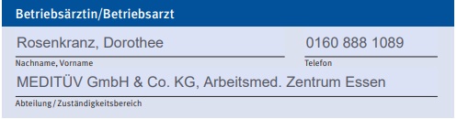
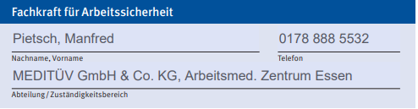
Ansprechpersonen für den Arbeitsschutz in unserem Betrieb
Beratung und Unterstützung im Arbeits- und Gesundheitsschutz
Durchführung arbeitsmedizinischer Vorsorgeuntersuchungen
Zusammenarbeit mit der Fachkraft für Arbeitssicherheit
Beratung bei Gefährdungsbeurteilungen und Gestaltung der Arbeitsplätze und –verfahren
Beratung bei der Gefährdungsbeurteilungen oder Gestaltung von Arbeitsplätzen und Arbeitsumgebungen
Beobachtung bereits ergriffener Maßnahmen zum Arbeitsschutz und zur Unfallverhütung
Durchführung von Arbeitsplatzbegehungen
Anregungen und Maßnahmen zur Verbesserung der Arbeitsverhältnisse und Verhütung von Arbeitsunfällen
Mitgeltenes Dokument:
QMF 15c Ansprechpartner zum Datenschutz sowie
Arbeits- und Gesundheitsschutz

Slide 7
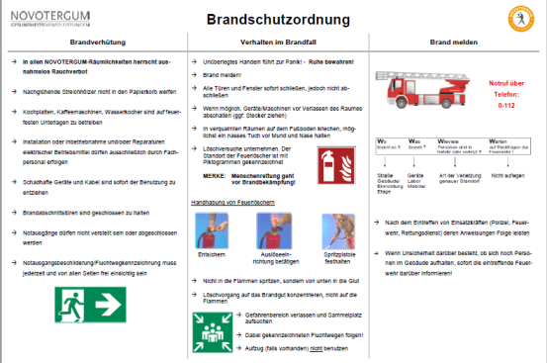
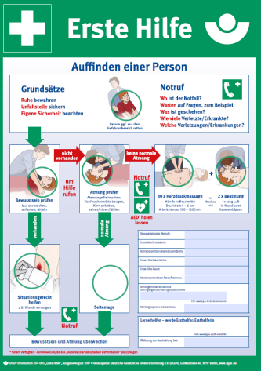
Jeder Arbeitnehmer ist verpflichtet,
Unser Bild ➔
die Arbeitsschutzanweisungen und -maßnahmen des Arbeitgebers zu befolgen und zu unterstützen.
darauf zu achten, keine Personen zu gefährdenden.
dem Arbeitgeber festgestellte Mängel mitzuteilen.
Mängel selbst beseitigen, wenn dieses gefahrlos möglich ist.
Arbeitsmittel und Einrichtungen nur gemäß ihrer Bestimmung zu verwenden.
Zutritts- und Aufenthaltsverbote einzuhalten.
Rauchverbote sowie das Verbot des Umgangs mit offenem Feuer einzuhalten.
sich über Flucht- und Rettungswege, Notausgänge, den nächstgelegenen Feuerlöscher, Erste-Hilfe Kasten sowie sonstige Erste-Hilfe Einrichtungen zu informieren (Flucht- und Rettungswegeplan).
Brandabschnittstüren stets geschlossen zu halten, sie dürfen nicht durch Keile oder andere Gegenstände offengehalten werden.
Von der DGUV frei verwendbar➔
Hyperlink zum Bild ➔
Hyperlink zum Bild ➔

Slide 8
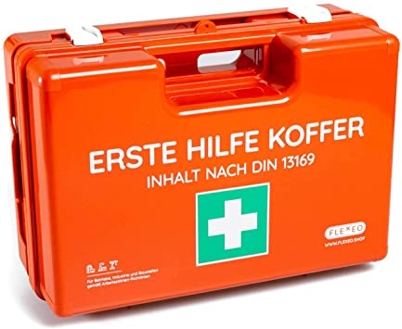

Hyperlink zum Bild ➔
Erste Hilfe
Standorte von Verbandskästen sind ist mit weißem Kreuz auf grünem Grund gekennzeichnet.
Jeder Verbandkasten (auch im KFZ) muss nach einem Einsatz gemäß seiner Inventarliste umgehend aufgefüllt werden!
Die Erstversorgung nach einem Unfall übernimmt in der Regel der bestellte Ersthelfer. Kleinere Wunden können Sie in der Regel selbst versorgen.
Über jede Verletzung ist der Vorgesetzte zu informieren. Es erfolgt immer eine Dokumentation, auch bei Bagatellverletzungen!
Die Archivierungspflicht der Aufzeichnungen zur Erste-Hilfe-Leistung beträgt 5 Jahre. Diese Daten sind gegen den Zugriff Unbefugter zu sichern.
Das Erste-Hilfe-Plakat sollte ausgefüllt sein, aktuell gehalten werden und für die Mitarbeitenden gut sichtbar aushängen. Es kann im Downloadbereich heruntergeladen oder im NOVO-Shop bestellt werden.
Mitgeltende Dokumente: VA 18 Meldung und Dokumentation von Unfällen und Erste-Hilfe-Leistungen, QMF 40d Inhalt Erste-Hilfe-Material
Hyperlink zum Bild ⬇
Von der DGUV frei verwendbar ⬆

Slide 9

Hyperlink zum Bild
Erste Hilfe
Jeder muss nach dem Gesetz Erste Hilfe leisten, sofern keine Gefahr für das eigene Leben droht. Es ist unerheblich, ob Sie dafür ausgebildet sind.
Bei Fehlern entstehen keine strafrechtlichen Folgen für Helfende!
Keine Haftung für entstandene Schäden, Helfende sind automatisch in der gesetzlichen Unfallversicherung versichert.
Für verschmutzte oder zerrissene Kleidung kommt die Haftpflichtversicherung des Opfers auf.

Slide 10
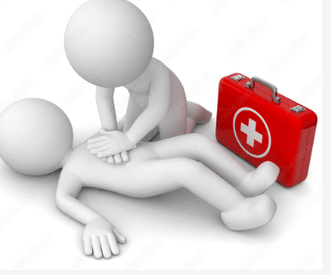
Betriebliche Ersthelfer
Hyperlink zum Bild
Erste-Hilfe-Grundausbildung mit neun Unterrichtseinheiten.
Um Ersthelfer zu bleiben, ist eine Fortbildung vor Ablauf von 2 Jahren erforderlich.
Ohne Fortbildung erlischt die Zulassung als betrieblicher Ersthelfer nach 2 Jahren.
Die Ausbildungskosten übernimmt die Berufsgenossenschaft. Zwecks Kostenerstattung ist vorab eine Online-Anmeldung der Teilnehmer:innen bei der Berufsgenossenschaft BGW erforderlich: www.bgw-online.de
Pro Standort werden 2 Ersthelfer ausgebildet, bei Standorten mit über 20 MA erfolgt eine Abstimmung mit der QM-Abteilung über Anzahl.
QM-Abteilung hält den Überblick zum aktuellen Fortbildungsstand der Ersthelfer
Das Dokument „QMF 15c Ansprechpartner zum Datenschutz sowie Arbeits- und Gesundheitsschutz“ ist auszufüllen und zu aktualisieren.

Slide 11

Der Notruf
Hyperlink zum Bild
Überblick über die Gesamtsituation verschaffen
Notrufnummer 112 (Feuer/ Unfall) wählen (0-112)
Die 5 W-Fragen:
„Wo geschah es?“
„Was geschah?“
„Wie viele verletzte Personen?“
„Welche Art von Verletzungen?“
„Warten auf Rückfragen“
Das Gespräch wird von der Leitstelle beendet!
Notrufnummer der Polizei: 110

Slide 12
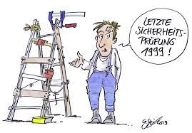
Verhaltensregeln zur Vermeidung von Stolper-, Rutsch- und Sturzunfällen
Sauberkeit und Ordnung am Arbeitsplatz
Hektik und Zeitdruck vermeiden
Je nach Einsatzbereich das richtige Schuhwerk tragen (mind. fester Halt am Fuß, flacher Absatz, rutschfeste Sohle)
Aufmerksam auf Wegen laufen, am Treppengeländer festhalten
Verkehrswege sind frei, sicher und benutzbar zu halten (Witterungseinflüsse beachten)
Bei schlechter Sicht die Beleuchtung einschalten
Nur geeignete Hilfsmittel (Tritte, Leitern) benutzen, um z.B. etwas aus dem Regal/ Schrank zu nehmen
Leitern und Tritte jährlich auf ihren ordnungsgemäßen Zustand prüfen (Sicht- und Funktionsprüfung).
Checkliste im QM-Downloadarchiv: 01 Vorgabedokumente - Arbeitssicherheit-Gesundheitsschutz - Checkliste zur Überprüfung von Leitern und Tritten
Hyperlink zum Bild

Slide 13

Hyperlink zum Bild
Sauberkeit und Ordnung
Unachtsamkeit oder Unordnung am Arbeitsplatz sind häufig die Ursache von Unfällen. Hierdurch entstehen erhebliche Gefahren, die alle Beschäftigten betreffen können.
Herumliegende Kabel, Gegenstände oder Materialien sowie offen stehende Schubladen und Türen von Schreibtischen und Schränken erhöhen die Stolper- und Verletzungsgefahr.
Verkehrswege und Fluchtwege sind keine Lagerflächen. Fluchttüren sind zwingend freizuhalten!
Feuchtigkeit, auslaufende Flüssigkeit und ölhaltige Stoffe sind mit geeigneten Maßnahmen zu beseitigen. Warnzeichen verwenden, wo der Boden nass ist und alternative Wege schaffen.
Für Sauberkeit und Ordnung ist JEDER verantwortlich!
Mitgeltende Dokumente: Arbeitsanweisung AA 02 Sauberkeit & Hygiene
QMF 2a Desinfektionsplan Hygieneplan

Slide 14

Verhaltensregeln Alkohol, Drogen, Rauchen
Hyperlink zum Bild
Da Konsumenten von Alkohol, Drogen und sonstige berauschende Mittel nicht nur sich, sondern auch andere gefährden, muss eine eventuell aufgenommene Beschäftigung sofort abgebrochen werden. Der Berauschte ist vom Unternehmer mit einer Begleitperson nach Hause zu entlassen. Es besteht kein Entschädigungsanspruch für die nicht geleistete Arbeitszeit.
Die Unfallversicherung kann Leistungen verweigern, wenn sich Unfälle aufgrund von Alkohol- und Drogenkonsum ereignen.
Kein Versicherungsschutz bei Wegeunfall unter Alkohol- und Drogeneinfluss.
Beachten Sie die Rauchverbote, rauchen Sie nur in ausgewiesenen Raucherzonen.
Jeder Arbeitnehmer hat Anspruch auf einen rauchfreien Arbeitsplatz.
ACHTUNG: Raucherpausen und der Weg zu einer Raucherecke sind NICHT versichert!

Slide 15

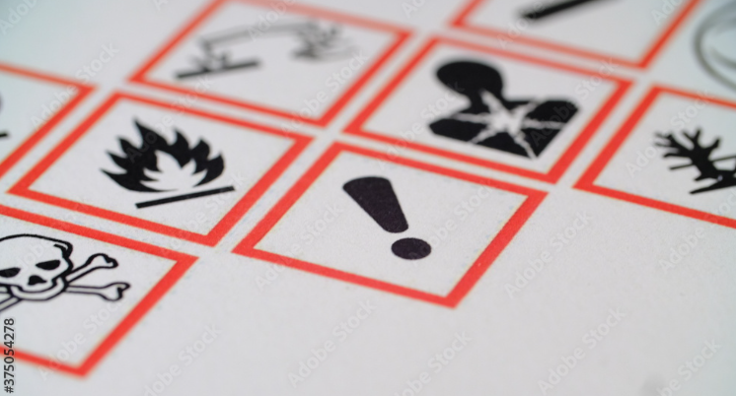
Hyperlink zum Bild
Sicherheitskennzeichnung
Zweck: Schnell und unmissverständlich auf Gefahren oder Gebote hinweisen.
Es gibt
rote Brandschutzzeichen
rote Verbotszeichen
gelbe Warnzeichen
blaue Gebotszeichen
grüne Rettungszeichen
Kennzeichnung von Gefahrstoffen
Hyperlink zum Bild

Slide 16
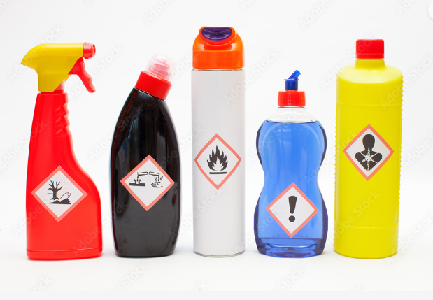

Sicherer Umgang mit Gefahrstoffen
Hyperlink zum Bild ⬇
Gefahrstoffe sind an den Gefahrensymbolen auf der Verpackung und auf dem Sicherheitsdatenblatt zu erkennen.
Der Umgang wird durch das Sicherheitsdatenblatt, die Produktinformation etc. geregelt.
Die vorgeschriebenen Verhaltensregeln unbedingt einhalten.
Ausschließlich freigegebene, über den NOVO-Shop erhältliche Gefahrstoffe z.B. Desinfektionsmittel (laut QMF 2a, 2b) verwenden.
Bei den verwendeten Haushaltsreinigern, sollten möglichst Mittel ohne Gefahrenzeichen verwendet werden.
Gefahrstoffe (z.B. Desinfektionsmittel) sollten nicht umgefüllt werden. Sie sind in Originalbehältern sicher zu verwenden und zu lagern.
Haltbarkeitsangaben sind zu beachten. Produkte, wie z.B. Desinfektionsmittel, sind nach dem Öffnen mit einem Anbruchdatum zu versehen.
Hyperlink zum Bild ⬇

Slide 17

Maschinen, Einrichtungen, Medizinprodukte
Die Maschinen, Einrichtungen und Medizinprodukte im Betrieb sind nur nach Ein- und auf Anweisung bestimmungsgemäß zu benutzen.
Führen Sie vor der Inbetriebnahme eine Sichtkontrolle auf evtl. Beschädigungen durch.
Bei vorhandenen Mängeln oder Störungen an den Einrichtungen ist der Vorgesetzte zu informieren. Die Maschine darf nicht in Betrieb genommen werden und ist der weiteren Benutzung zu entziehen. Medizinprodukte dürfen nur sicher betrieben werden.
Beachten und befolgen Sie die Inhalte vorhandener Betriebsanweisungen
Nutzen Sie nur die für die Arbeitstätigkeit geeigneten Aufstiege. Steigen Sie in keinem Fall auf Kisten, Stühle, Tische. Nehmen Sie vor der Benutzung in jedem Fall eine Sichtkontrolle auf Beschädigungen vor. Besteigen Sie nur geprüfte Aufstiegshilfen.
Hyperlink zum Bild

Slide 18

Hyperlink zum Bild
Elektrische Betriebsmittel
Vergewissern Sie sich vor der Benutzung über den einwandfreien Zustand der Zuleitungen, Steckvorrichtungen, Lichtschalter oder Steckdosen.
Ziehen Sie den Stecker niemals an der Leitung aus der Steckdose.
Prüffristen und Prüfintervalle sind zwingend einzuhalten. Prüflisten werden zentral im Bereich Verwaltung abgelegt. Fragen hierzu bitte an die Verwaltung richten.
Nasse elektrische Geräte dürfen nie bedient werden. Auch mit nassen Händen oder Schuhen sollten keine elektrischen Geräte bedient werden.
Bei Betriebsstörungen sofort den Stromkreis unterbrechen; die Spannung abschalten, den Stecker ziehen oder die Sicherung herausdrehen.
Schäden oder ungewöhnliche Vorkommnisse an elektrischen Geräten müssen sofort dem Vorgesetzten gemeldet werden. Defekte Geräte dürfen nicht weiter verwendet werden und müssen auch der Benutzung durch andere Mitarbeiter entzogen werden.

